Slide 1

Data Mining avancé – M2 2022
Techniques de classification supervisé des séries temporelle à valeur continues.
Slides disponibles à l’adresse : https://www.github.com/baraline/CoursM2DataMining

Slide 2
Plan du cours
Introduction
Définitions générales
Approche Text mining : Bag of SFA Symbols (BOSS)
Approche Pattern mining : Shapelet Transform
Bonus

Slide 3

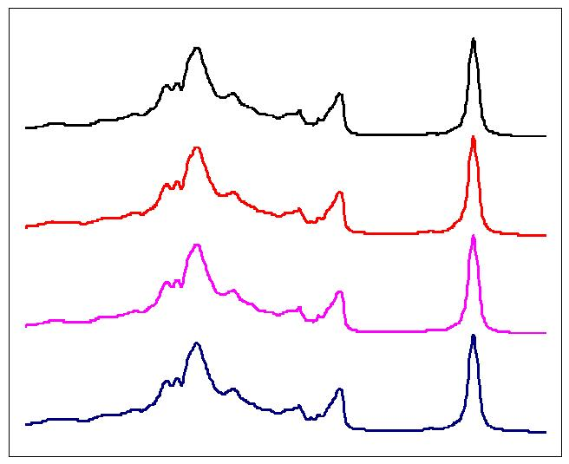
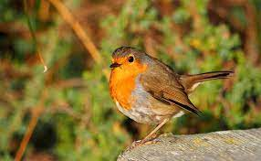
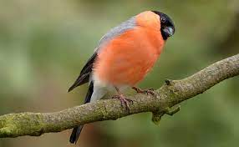
Introduction
Classification Supervisée :
Forme d’apprentissage automatique où on cherche à apprendre une fonction de prédiction discrète à partir d’exemples annotés.
Séries temporelles :
Suite de valeurs ordonnées représentant l’évolution d’une variable au fil du temps.
Cette image contient elle un rouge-gorge ?
Oui / Non
C’est de la classification “binaire”
Exemples de séries temporelles issues de 4 classes du jeu de donnée OliveOil
Notes:
Rouge-Gorge vs Bouvreuil !

Slide 4

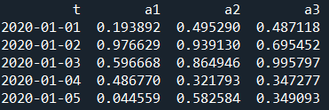


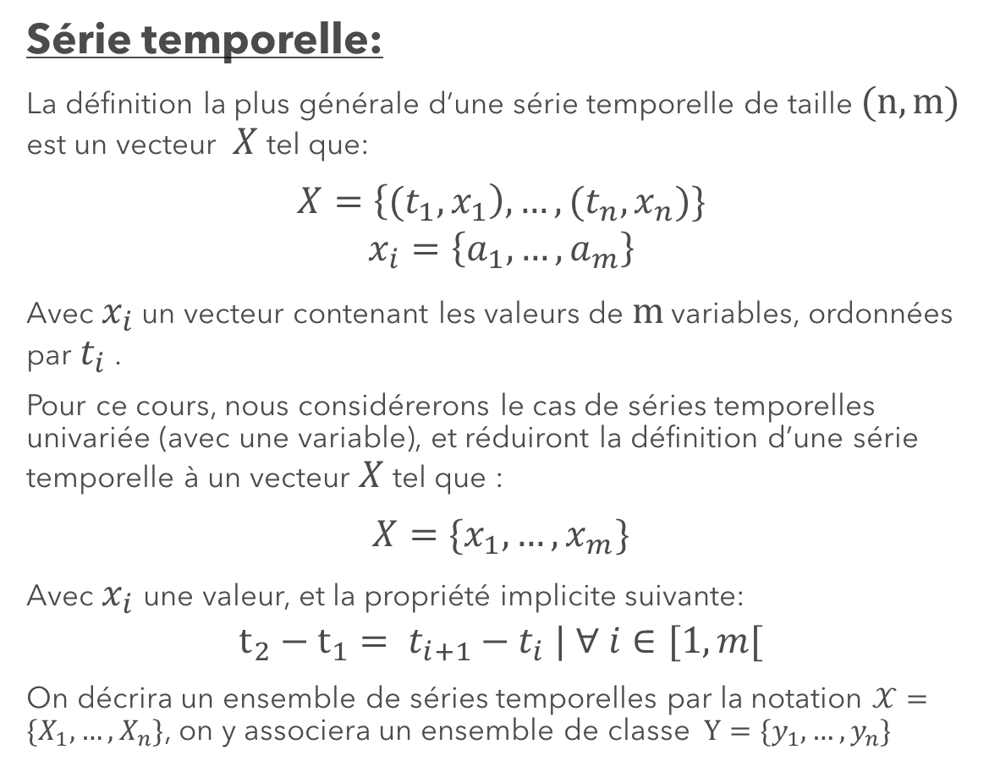


Définitions générales
Série temporelle:
La définition la plus générale d’une série temporelle de taille $(n,m)$ est un vecteur $X$ tel que:
$X=\left\{{(t}_{1},x_{1}\right), …, (t_{n}, x_{n})\}$
$$x_{i}=\left\{a_{1}, …, a_{m}\right\}$$
Avec $x_{i}$ un vecteur contenant les valeurs de $m$ variables, ordonnées par $t_{i}$ .
Pour ce cours, nous considérerons le cas de séries temporelles univariée (avec une variable), et réduiront la définition d’une série temporelle à un vecteur $X$ tel que :
$X=\{x_{1},…, x_{m}\}$
Avec $x_{i}$une valeur, et la propriété implicite suivante:
$$t_{2}−t_{1}= t_{i+1}−t_{i} | ∀ i∈[1,m[$$
On décrira un ensemble de séries temporelles par la notation $𝒳=\{X_{1},…, X_{n}\}$, on y associera un ensemble de classe $Y=\{y_{1},…, y_{n}\}$
$$t_{1}$$
$$x_{1}$$
$$x_{1}$$
Notes:
On utilisera la notation 1->n plutot que 0->n-1 pour les indices

Slide 5

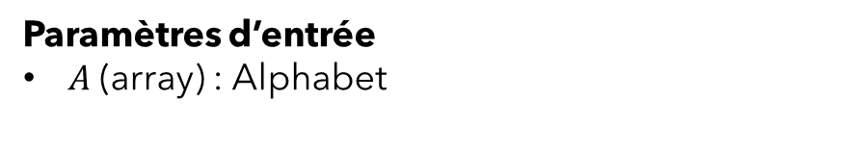
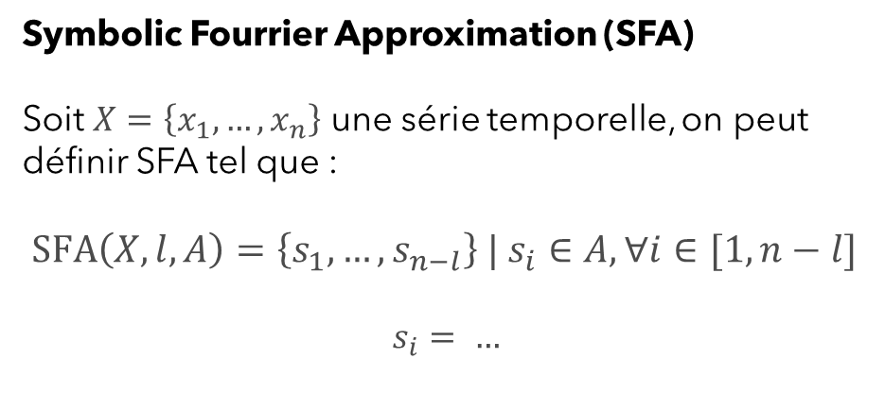
Bag of SFA Symbols (BOSS)
Transformation des entrées
Calcul du TF-IDF
Apprentissage
Paramètres d’entrée
$A$ (array) : Alphabet
Symbolic Fourrier Approximation (SFA)
Soit $X=\left\{x_{1},…, x_{n}\right\}$ une série temporelle, on peut définir SFA tel que :
$SFA\left(X,l,A\right)=\left\{s_{1},…, s_{n−l}\right\} | s_{i}∈A, ∀i∈[1,n−l]$
$$s_{i}= …$$
IMG SFA

Slide 6
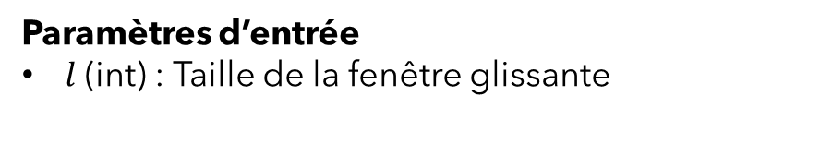
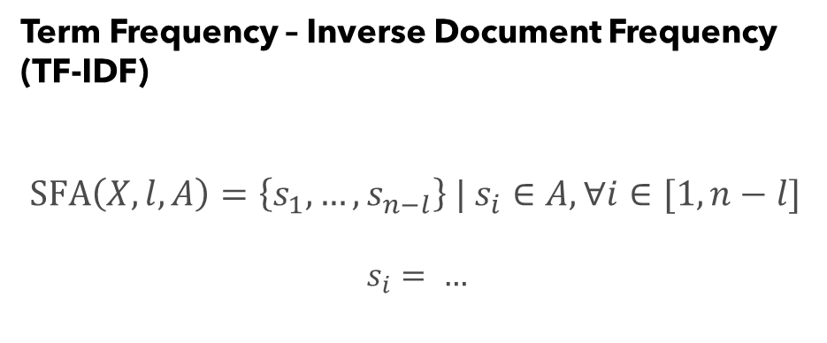
Bag of SFA Symbols (BOSS)
Transformation des entrées
Calcul du TF-IDF
Apprentissage
Paramètres d’entrée
$l$ (int) : Taille de la fenêtre glissante
Term Frequency – Inverse Document Frequency (TF-IDF)
$SFA\left(X,l,A\right)=\left\{s_{1},…, s_{n−l}\right\} | s_{i}∈A, ∀i∈[1,n−l]$
$$s_{i}= …$$
IMG MOVING WINDOW Transform to word sequence

Slide 7
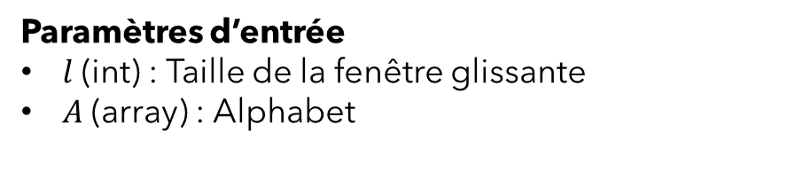
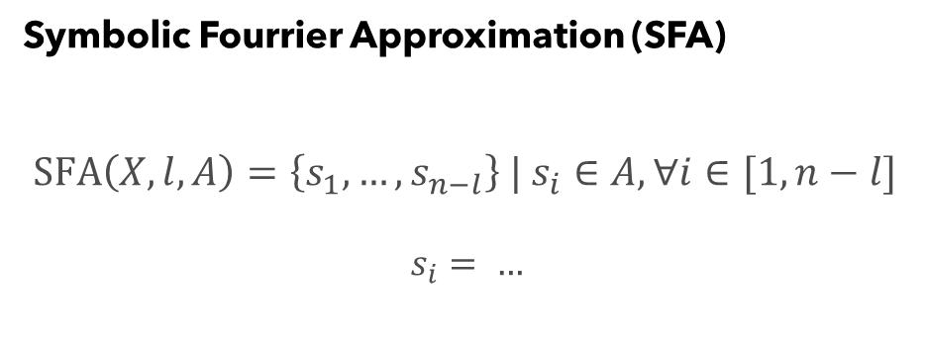
Bag of SFA Symbols (BOSS)
Transformation des entrées
Calcul du TF-IDF
Apprentissage
Paramètres d’entrée
$l$ (int) : Taille de la fenêtre glissante
$A$ (array) : Alphabet
Symbolic Fourrier Approximation (SFA)
$SFA\left(X,l,A\right)=\left\{s_{1},…, s_{n−l}\right\} | s_{i}∈A, ∀i∈[1,n−l]$
$$s_{i}= …$$
IMG WORD TO VECT / WEIGTH

Slide 8
Bag of SFA Symbols (BOSS)
Other method from the « Dictionnary » familly
BOSS-VS
WEASEL
MR-SEQL
Rapidly present other methods that share common characteristics.

Slide 9

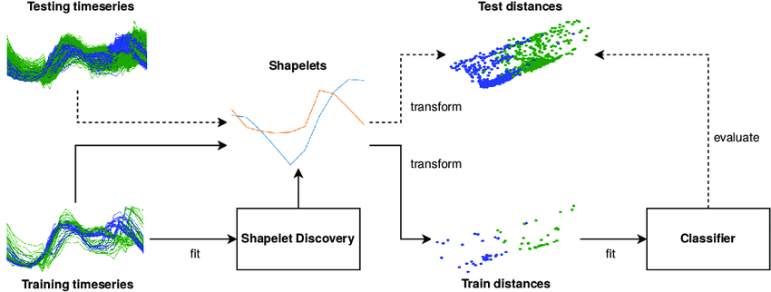
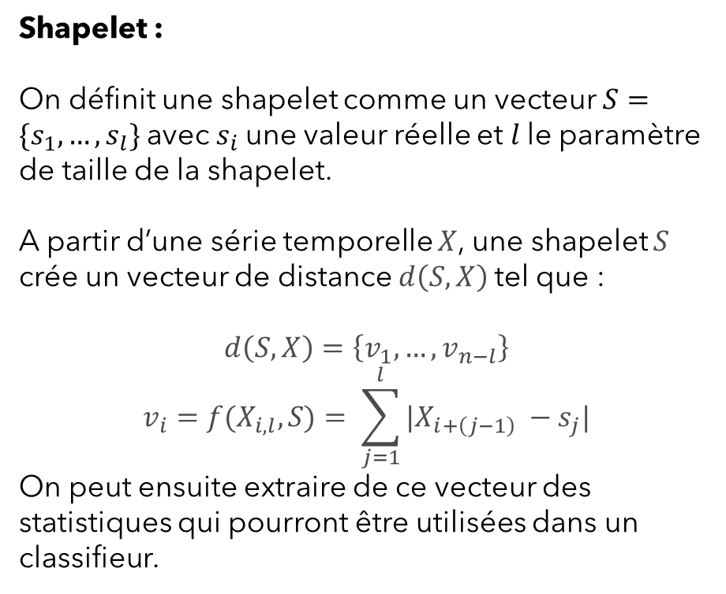
Shapelets
Shapelet :
On définit une shapelet comme un vecteur $S=\{s_{1}, …, s_{l}\}$avec $s_{i}$une valeur réelle et $l$le paramètre de taille de la shapelet.
A partir d’une série temporelle $X$, une shapelet $S$ crée un vecteur de distance $d\left(S,X\right)$tel que :
$$d\left(S,X\right)=\left\{v_{1}, …, v_{n−l}\right\}$$
$$v_{i}={f(X}_{i,l},S)= \sum_{j=1}^{l}{|X_{i+\left(j−1\right)} −s_{j}|}$$
On peut ensuite extraire de ce vecteur des statistiques qui pourront être utilisées dans un classifieur.
Notes:
Rouge-Gorge vs Bouvreuil !

Slide 10
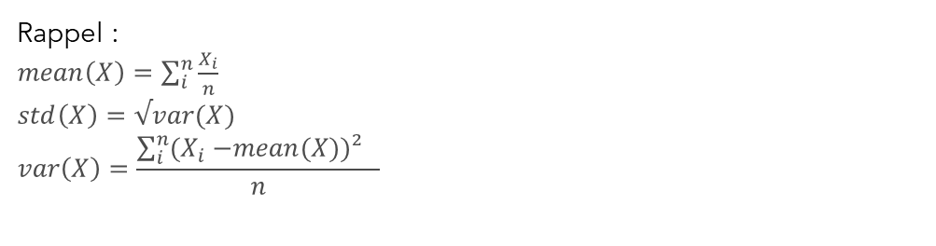
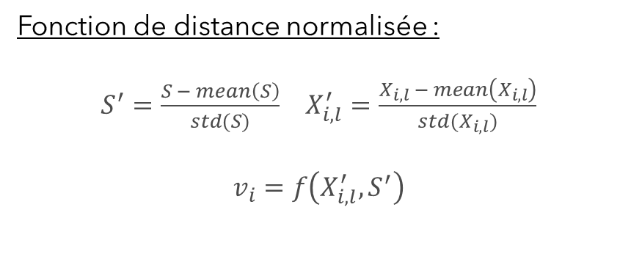
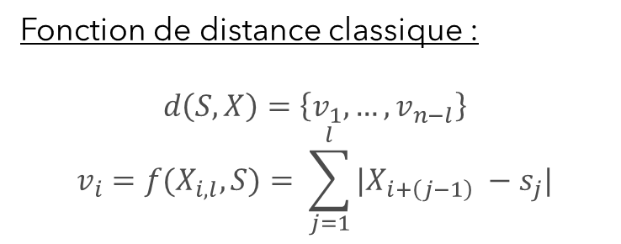
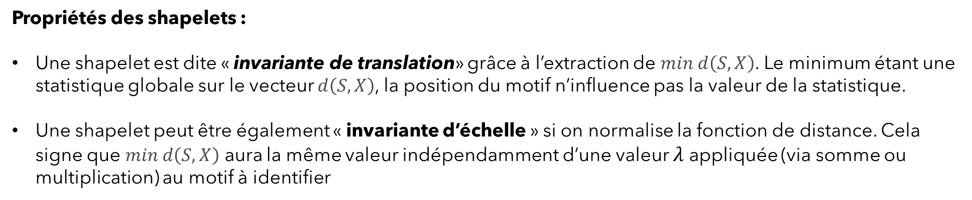
Shapelet
Propriétés des shapelets :
Une shapelet est dite « invariante de translation» grâce à l’extraction de $min d\left(S,X\right)$. Le minimum étant une statistique globale sur le vecteur $d\left(S,X\right)$, la position du motif n’influence pas la valeur de la statistique.
Une shapelet peut être également « invariante d’échelle » si on normalise la fonction de distance. Cela signe que $min d\left(S,X\right)$ aura la même valeur indépendamment d’une valeur $λ$ appliquée (via somme ou multiplication) au motif à identifier
Fonction de distance classique :
$$d\left(S,X\right)=\left\{v_{1}, …, v_{n−l}\right\}$$
$$v_{i}={f(X}_{i,l},S)= \sum_{j=1}^{l}{|X_{i+\left(j−1\right)} −s_{j}|}$$
Fonction de distance normalisée :
$S^{′}=\frac{S − mean\left(S\right)}{std(S)}$ $X_{i,l}^{′}=\frac{X_{i,l} − mean\left(X_{i,l}\right)}{std(X_{i,l})}$
$$v_{i}=f\left(X_{i,l}^{′},S^{′}\right)$$
Rappel :
$mean\left(X\right)=\sum_{i}^{n}{\frac{X_{i}}{n}}$
$$std\left(X\right)=√var(X)$$
$$var\left(X\right)=\frac{\sum_{i}^{n}{{(X}_{i} −mean(X))² }}{n}$$
Notes:
Ajouter des exemples au tableau pour la translation et l’echelle.

Slide 11
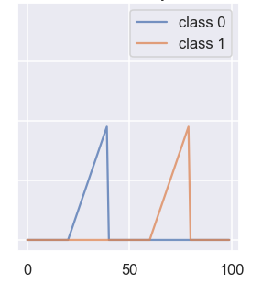
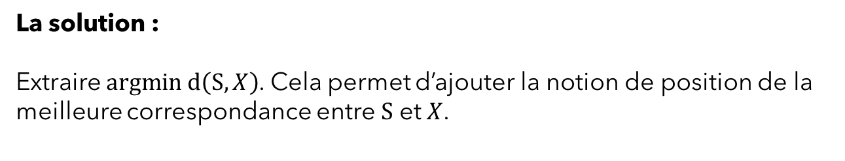

Shapelet
Le problème de la localisation :
Soit deux séries temporelles $X_{1},X_{2}$ et une shapelet $S$ qui correspond à un motif présent dans les deux séries.
Si la seule caractéristique discriminante entre ces deux séries est la position du motif (i.e $d\left(S,X_{1}\right)={d(S,X}_{2})$ ), comment faire la différence entre les deux séries ?
La solution :
Extraire $argmin d\left(S,X\right)$. Cela permet d’ajouter la notion de position de la meilleure correspondance entre $S$ et $X$.
« Localized Random Shapelets » , M. Guilleme et al, AALTD 2019
Notes:
Rouge-Gorge vs Bouvreuil !

Slide 12
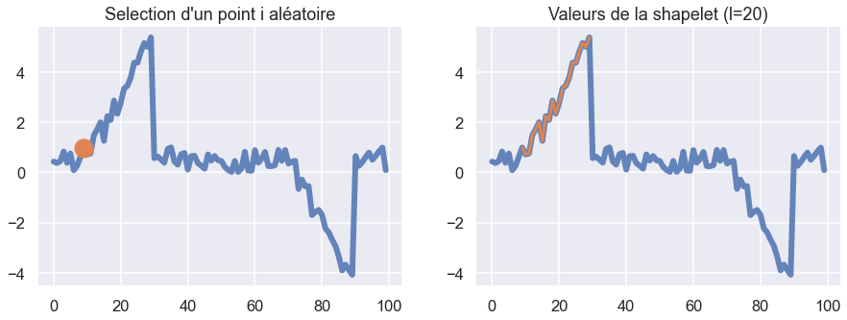
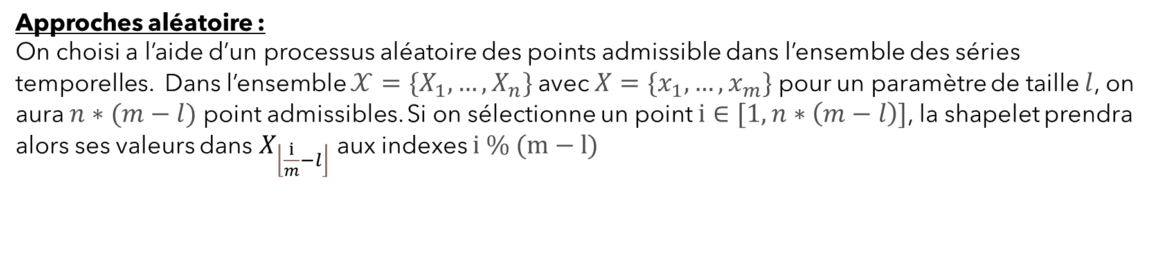
Shapelet Transform
Création des
Shapelets
Transformation des entrées
Apprentissage
Approches aléatoire :
On choisi a l’aide d’un processus aléatoire des points admissible dans l’ensemble des séries temporelles. Dans l’ensemble $𝒳=\{X_{1},…, X_{n}\}$ avec $X=\{x_{1},…, x_{m}\}$ pour un paramètre de taille $l$, on aura $n∗(m−l)$ point admissibles. Si on sélectionne un point $i∈[1,n∗\left(m−l\right)]$, la shapelet prendra alors ses valeurs dans $X_{\left\lfloor \frac{ⅈ}{m}−l\right\rfloor }$ aux indexes $i \% (m−l)$
Notes:
Rouge-Gorge vs Bouvreuil !

Slide 13
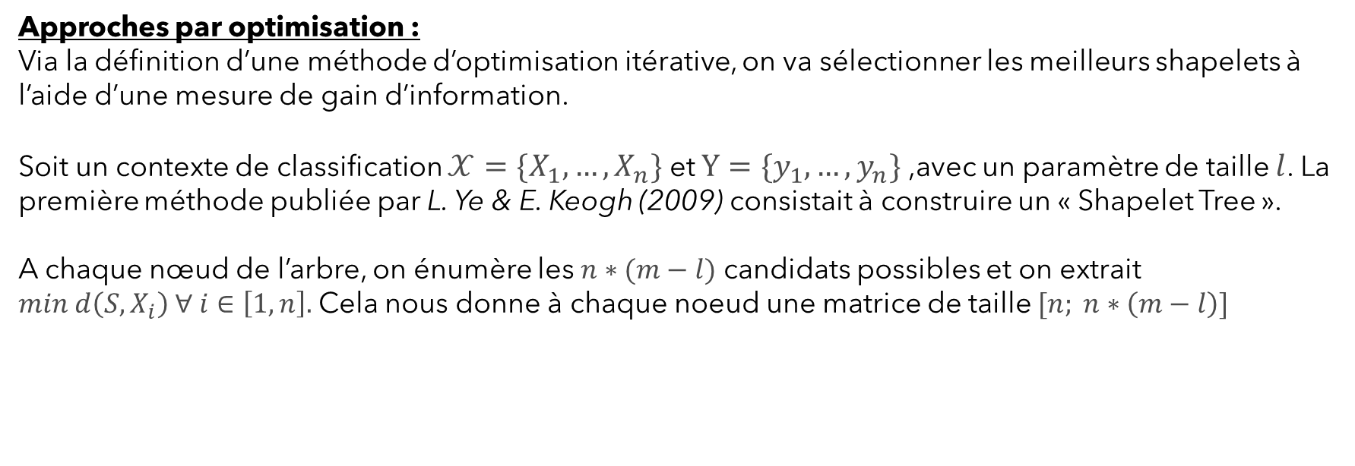
Shapelet Transform
Création des
Shapelets
Transformation des entrées
Apprentissage
Approches par optimisation :
Via la définition d’une méthode d’optimisation itérative, on va sélectionner les meilleurs shapelets à l’aide d’une mesure de gain d’information.
Soit un contexte de classification $𝒳=\{X_{1},…, X_{n}\}$ et $Y=\{y_{1},…, y_{n}\}$ ,avec un paramètre de taille $l$. La première méthode publiée par L. Ye & E. Keogh (2009) consistait à construire un « Shapelet Tree ».
A chaque nœud de l’arbre, on énumère les $n∗(m−l)$ candidats possibles et on extrait $min d\left(S,X_{i}\right) ∀ i∈\left[1,n\right].$ Cela nous donne à chaque noeud une matrice de taille $[n; n∗\left(m−l\right)]$
Notes:
Rouge-Gorge vs Bouvreuil !

Slide 14
Shapelet Transform
Création des
Shapelets
Transformation des entrées
Apprentissage
Paramètres d’entrée
$l$ (int) : Taille de la fenêtre glissante
$A$ (array) : Alphabet
Symbolic Fourrier Approximation (SFA)
$SFA\left(X,l,A\right)=\left\{s_{1},…, s_{n−l}\right\} | s_{i}∈A, ∀i∈[1,n−l]$
$$s_{i}= …$$
IMG OF SHAPELET POSITION TO A 2D PLANE
Notes:
Rouge-Gorge vs Bouvreuil !

Slide 15
Shapelet Transform
Création des
Shapelets
Transformation des entrées
Apprentissage
Paramètres d’entrée
$l$ (int) : Taille de la fenêtre glissante
$A$ (array) : Alphabet
Symbolic Fourrier Approximation (SFA)
$SFA\left(X,l,A\right)=\left\{s_{1},…, s_{n−l}\right\} | s_{i}∈A, ∀i∈[1,n−l]$
$$s_{i}= …$$
IMG OF DECISION TREE WITH SHAPELET FEATURES
Notes:
Rouge-Gorge vs Bouvreuil !

Slide 16
Shapelet Transform
Other method from the « Shapelet » familly
BOSS-VS
WEASEL
MR-SEQL
Rapidly present other methods that share common characteristics.
Notes:
Rouge-Gorge vs Bouvreuil !

Slide 17

Bonus
Other SOTA method
ROCKET
InceptionTime
HIVE-COTE
Notes:
Rouge-Gorge vs Bouvreuil !

